Slide 1
Arquitectura híbrida con Nutanix
Google Cloud + Kubernetes
¿Cómo?
Kubernetes y Google
La experiencia de Google corriendo sistemas internos basados en contenedores llevó a la creación de Kubernetes y Google Container Engine, una plataforma open source y Google Cloud para correr aplicaciones en contenedores a través de un pool de recursos.
Kubernetes abstrae la infraestructura inferior y proporciona capacidad para correr aplicaciones en contenedores. Kubernetes introduce el concepto de modelo de despliegue declarativo. En este modelo, una persona de operaciones proporciona un esquema (template) que describe cómo la aplicación debería correr, y Kubernetes se asegura de que el estado real de la aplicación es igual que el estado deseado. Además, Kubernetes gestiona el container scheduling, escalado, health, ciclo de vida, persistencia de datos, logging y monitorización.

Slide 2
Pasos para montar un entorno híbrido usando Nutanix y GCP
1.- Provisionar un cluster on-premise de 4 nodos usando un blueprint en Nutanix Calm
2.- Provisionar un cluster de cuatro nodos con máquinas Google Compute Engine usando el mismo blueprint Kubernetes de Nutanix Calm, pero configurado para Google Cloud.
3.- Usar Kubectl para gestionar ambos clústeres Kubernetes.
4.- Usar Helm para desplegar la misma chart WordPress en ambos clústeres.

Slide 3
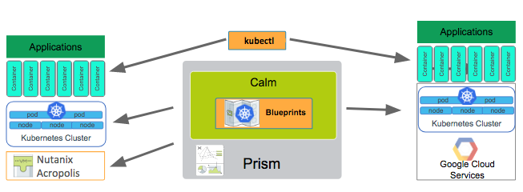
Provisionar un cluster on-premise de 4 nodos usando un blueprint en Nutanix Calm
Se usa Nutanix Calm para provisionar un cluster on-premise de Kubernetes y Nutanix Prism para lanzar el cluster de computación y storage virtualizado. Esto dará como resultado un pool gestionado de computación y storage que está listo para ser orquestado con Nutanix Calm, y listo para despliegues de paquetes open source o de pago.

Slide 4
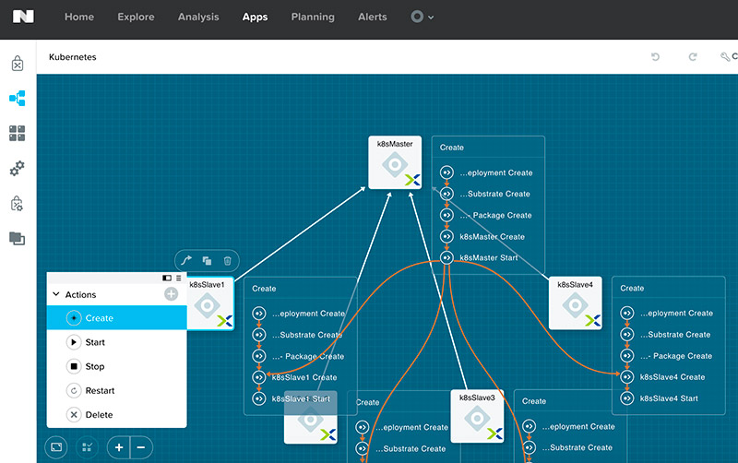
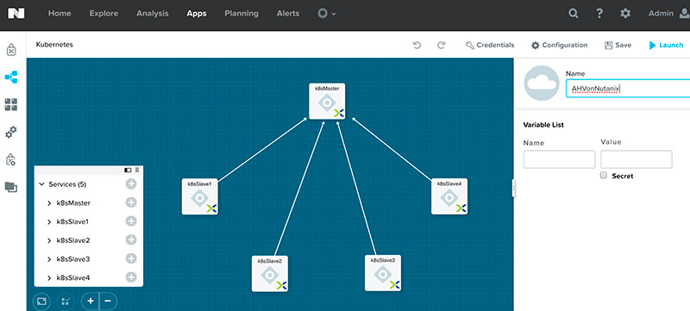
Provisionar un cluster on-premise de 4 nodos usando un blueprint en Nutanix Calm
El blueprint Kubernetes para Calm que se muestra más abajo configura el clúster de 4 nodos que incluye todo el software base de todos los nodos y el master. También se ha customizado el blueprint de Kubernetes para configurar el Helm Tiller del cluster.

Slide 5
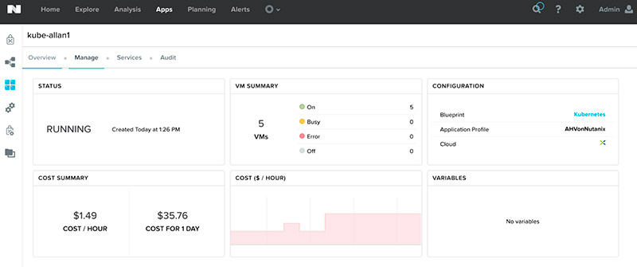
Provisionar un cluster on-premise de 4 nodos usando un blueprint en Nutanix Calm
Después de uno minutos, el cluster Kubernetes está funcionando con cinco VMs (un master node y cuatro nodos):

Slide 6
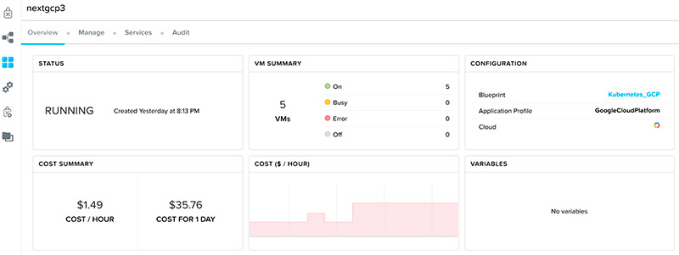
Provisionar un cluster de cuatro nodos con máquinas Google Compute Engine usando el mismo blueprint Kubernetes de Nutanix Calm
Usando Nutanix Calm podemos ahora desplegar el blueprint Kubernetes en GCP.El cluster Kubernetes quedará listo y en funcionamiento con Compute Engines en pocos minutos, de nuevo con cinco VMs (un master node y cuatro nodos):

Slide 7
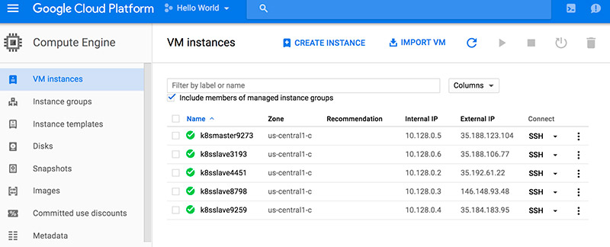
Provisionar un cluster de cuatro nodos con máquinas Google Compute Engine usando el mismo blueprint Kubernetes de Nutanix Calm

Slide 8
Usar Kubectl para gestionar ambos clústeres Kubernetes
Ahora ya se puede apuntar a cada clúster del entorno híbrido y usar kubectl para ejecutar comandos básicos. Primero SSH para acceder y lanzar algunos comandos en el entorno on-premise.
.# List out the nodes in the cluster$ kubectl get nodes
NAME STATUS AGE
10.21.80.54 Ready 16m
10.21.80.59 Ready 16m
10.21.80.65 Ready 16m
10.21.80.67 Ready 16m
# View the cluster config$ kubectl config
viewapiVersion: v1clusters:- cluster:server: http://10.21.80.66:8080name: default-clustercontexts:- context:cluster: default-clusteruser: default-adminname: default-contextcurrent-context: default-contextkind: Configpreferences: {}users: []
# Describe the storageclass configured. This is the Nutanix storage volume plugin for Kubernetes
$ kubectl get storageclass
NAME KIND
silver StorageClass.v1.storage.k8s.io
$ kubectl describe storageclass silverName:
silverIsDefaultClass: NoAnnotations: storageclass.kubernetes.io/is-default-class=trueProvisioner: kubernetes.io/nutanix-volume

Slide 9
Usar Helm para desplegar la misma chart WordPress en ambos clústeres
Helm es un gestor de paquetes usado para instalar y gestionar aplicaciones Kubernetes. Los blueprints de Kubernetes para Calm incluyen Helm como parte del setup del clúster. Esto permite realizar provisionamiento de storage, para que automáticamente crear volúmenes persistentes de Kubernetes para los pods on-premise y en Google Cloud
wordpress$ helm install wordpress-0.6.4.tgz
NAME: quaffing-crabLAST DEPLOYED: Sun Jul 2 03:32:21 2017
NAMESPACE: defaultSTATUS:
DEPLOYEDRESOURCES:==> v1/SecretNAME TYPE DATA AGEquaffing-crab-mariadb Opaque 2 1squaffing-crab-wordpress Opaque 3 1s==> v1/ConfigMapNAME DATA AGEquaffing-crab-mariadb 1 1s==> v1/PersistentVolumeClaimNAME
STATUS VOLUME CAPACITY ACCESSMODES STORAGECLASS AGEquaffing-crab-wordpress Pending silver 1squaffing-crab-mariadb Pending silver 1s==> v1/ServiceNAME CLUSTER-IP EXTERNAL-IP PORT(S) AGEquaffing-crab-mariadb 10.21.150.254 3306/TCP 1squaffing-crab-wordpress 10.21.150.73 80:32376/TCP,443:30998/TCP 1s==> v1beta1/DeploymentNAME DESIRED CURRENT UP-TO-DATE AVAILABLE AGEquaffing-crab-wordpress 1 1 1 0 1squaffing-crab-mariadb

Slide 10
Usar Helm para desplegar la misma chart WordPress en ambos clústeres
Ahora, se pueden correr los comandos kubetcl para explorar el despligue on-premise
:# Take a look at the persistent volume claims$ kubectl get pvc
NAME STATUS VOLUME CAPACITY ACCESSMODES AGE
quaffing-crab mariadb Bound 94d90daca29eaafa7439b33cc26187536e2fcdfc20d78deddda6606db506a646-nutanix-k8-volume 8Gi RWO 1mquaffing-crab wordpress Bound 764e5462d809a82165863af8423a3e0a52b546dd97211dfdec5e24b1e448b63c-nutanix-k8-volume 10Gi RWO
Take a look at the running pods$ kubectl get pod NAME READY STATUS RESTARTS AGE
quaffing-crab-mariadb-3339155510-428wb 1/1 Running 0
3mquaffing-crab-wordpress-713434103-5j613 1/1 Running 0
# Take a look at the services exposed$ kubectl get svc
NAME CLUSTER-IP EXTERNAL IPPORT(S)
AGE
kubernetes 10.254.0.1 443/TCP
16dquaffing-crab-mariadb 10.21.150.254 3306/TCP
4mquaffing-crab-wordpress 10.21.150.73 #.#.#.# 80:32376/TCP,443:30998/TCP

